Slide 1

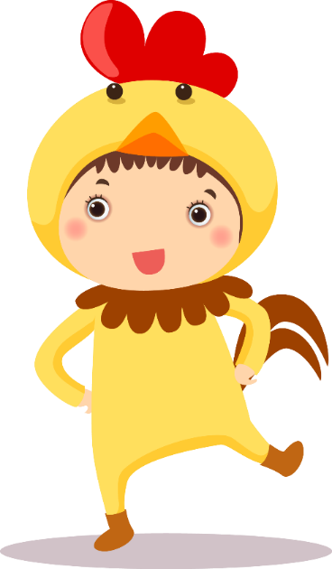
ĐẠO ĐỨC
Bài 1: Em giữ sạch đôi tay

Slide 2



Slide 3


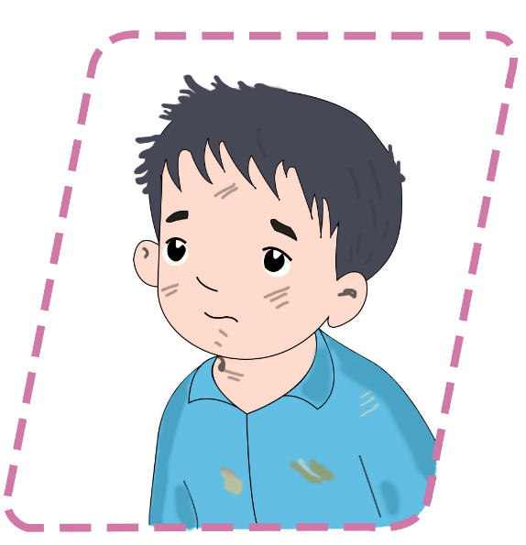
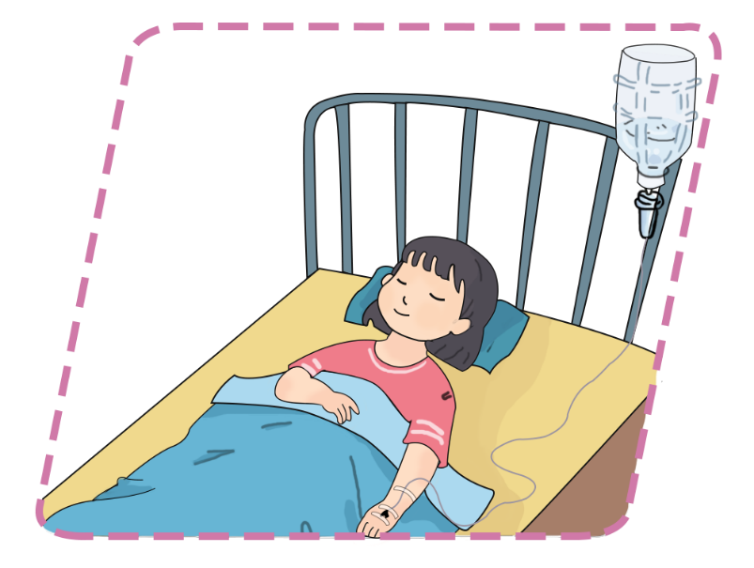
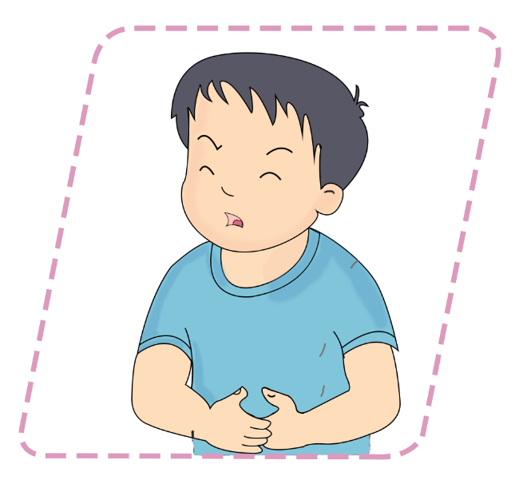
- Vì sẽ giúp bàn tay thơm, tay xinh, giúp em bảo vệ sức khỏe. - Nếu không giữ sạch đôi tay thì áo quần sẽ bẩn, đau bụng hoặc chuyền nước.
Vì sao em cần giữ sạch đôi tay?
Nếu không giữ sạch đôi tay điều gì sẽ xảy ra?

Slide 4
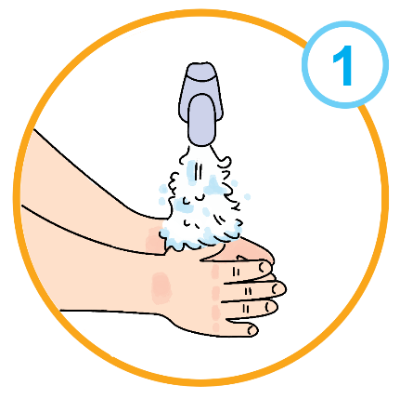
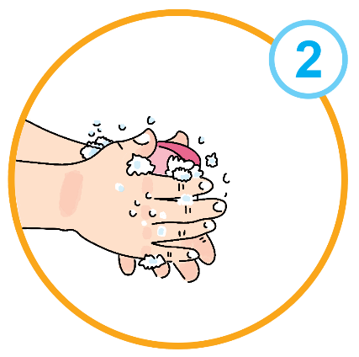
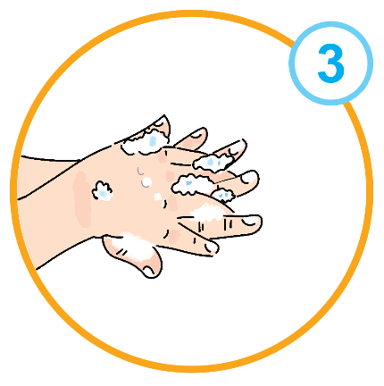
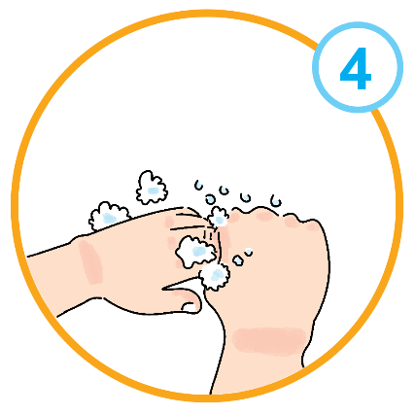
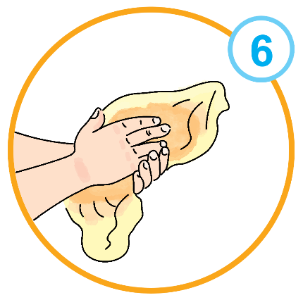
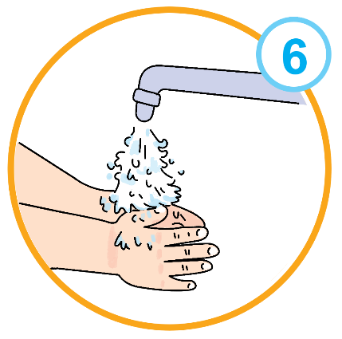
6 bước rửa tay đúng cách

Slide 5


Slide 6

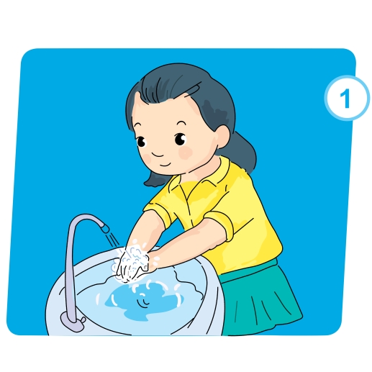
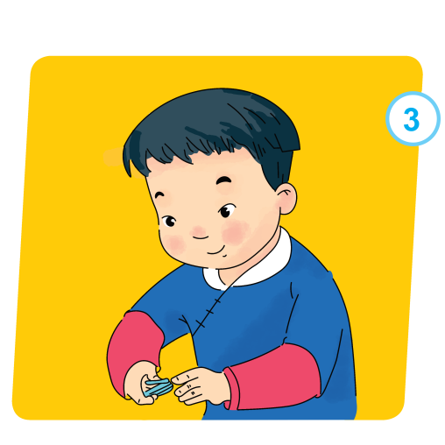
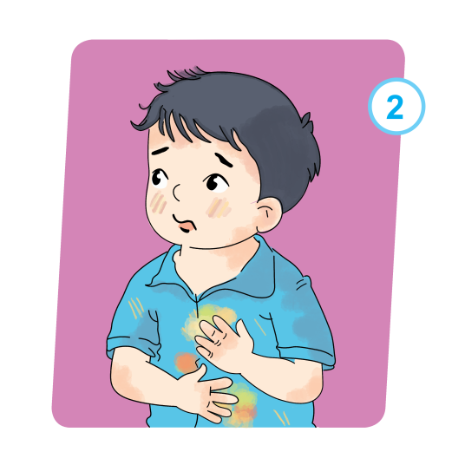
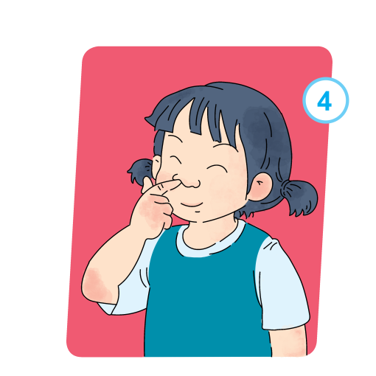
Những bạn nào dưới đây đã giữ vệ sinh đôi tay?

Slide 7


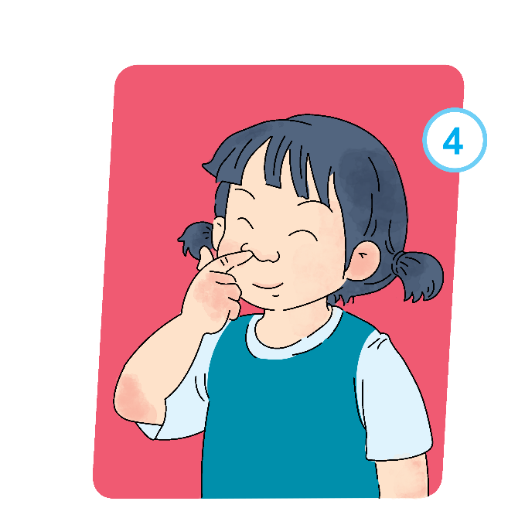

Các bạn biết không giữ vệ sinh đôi tay.
Các bạn biết giữ vệ sinh đôi tay.

Slide 8
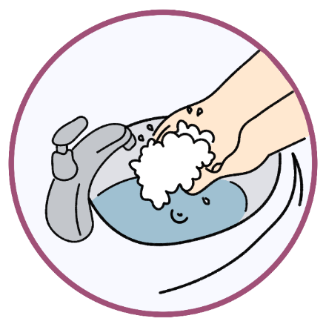
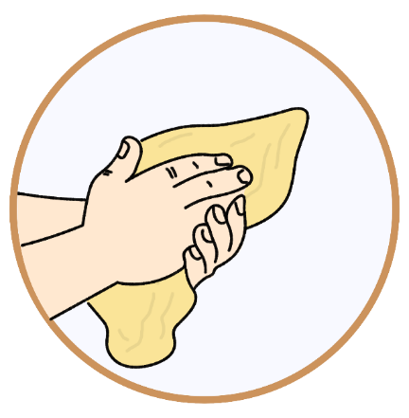
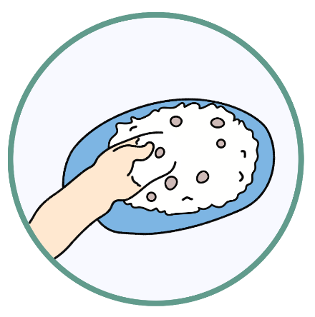
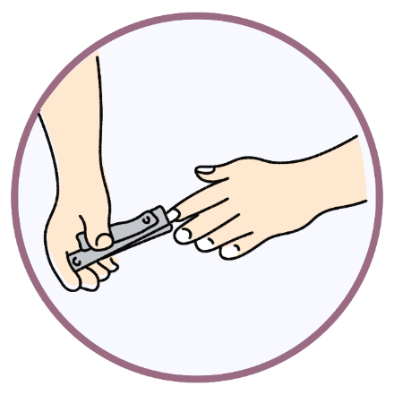
Hành động nào nên làm để giữ sạch đôi tay?

Slide 9

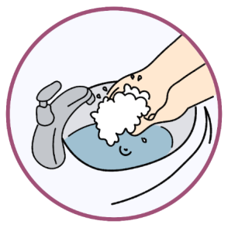
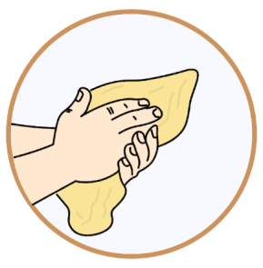
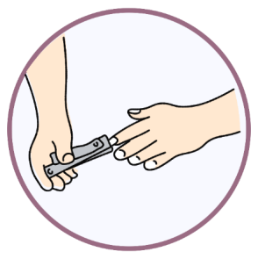
Em sẽ khuyên bạn điều gì?

Slide 10

Em sẽ khuyên bạn điều gì?

Slide 11
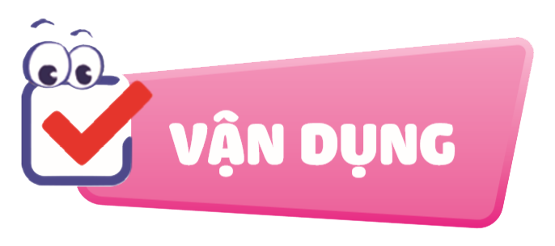

Slide 12
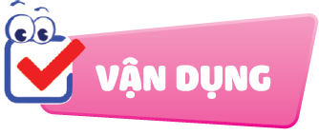
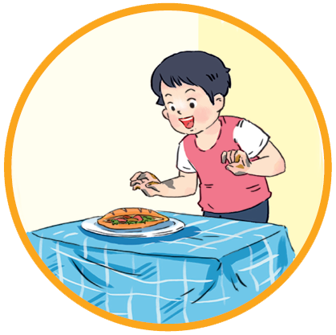
Em sẽ khuyên bạn nhỏ điều gì?
- Bạn cần rửa tay trước khi ăn.
- Bạn ơi tay bẩn không nên bốc thức ăn như vậy.

Slide 13

Như búp tay nhỏ
Đôi bàn tay xinh
Chăm rửa sạch sẽ
Tay thơm, trắng tinh

